Slide 1
Sekvenciranje panela gena
Dora Derniković
Mate Svirčić
17. siječnja 2020

Slide 2
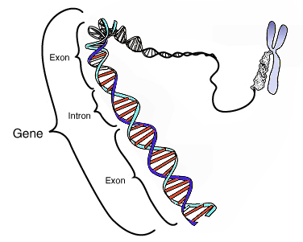
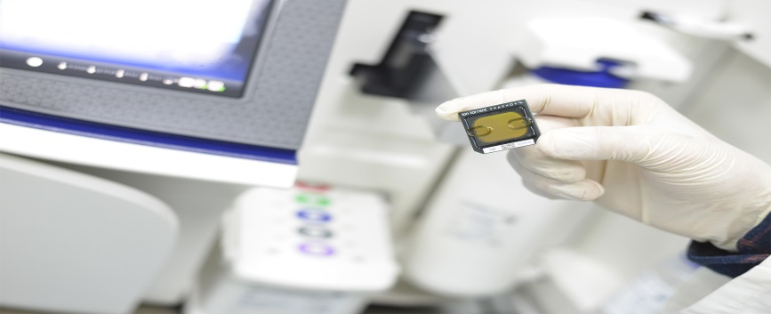
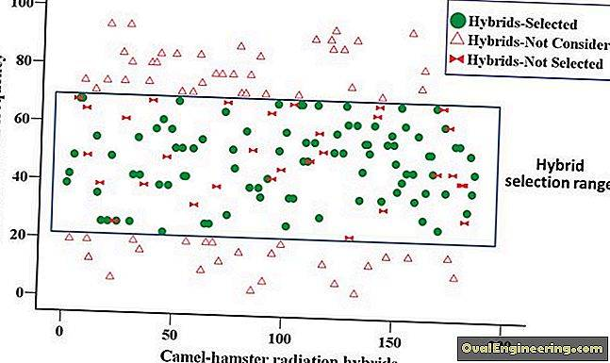
Multigenski paneli
Više gena može odrediti jedan fenotip i jedan genski poremećaj
Široka klinička uporaba panela
analiza sekvenci, brisanje sekvenci, umnožavanje...
Dvije vrste: s police i prilagođeni dizajn
Tehnologija ista kao i kod sekvenciranja cijelog genoma

Slide 3
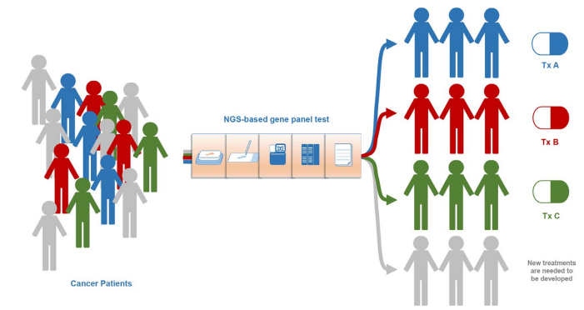
Što nam govori NGS bazirani panel genski test
Najuspješniji za adenokarcinom pluća u kojem više gena nosi mutacije
Takvi geni se mogu locirati i u solidnim tumorima
Efektivno za pronalaženje specifične populacije za određeno liječenje
Možemo uz pronalaženje ciljanih gena pronaći i mutacije odgovorne za otpornost na lijekove

Slide 4
Ponude panel-genskih analiza
više od 14 medicinskih specijalizacija u oko 220 panela
3000 klinički bitnih gena, 2000 poznatih bolesti
visoka kvaliteta analize
Kardiologija, dermatologija, nefrologija, neurologija, hematologija...
EGFR, ROS1, ALK geni karakteristične mutacije u adenokarcinomu pluća

Slide 5
Dostupnost i cijena
Prije 10 godina, cijena sekvenciranja cjelokupnog genoma iznosila je 1.000.000 dolara!
Prije nekoliko godina objavljeno je da cijena sekvenciranja iznosi nešto više od 1.000 dolara.
Danas je ta cijena ispod magičnog broja od 1.000 dolara.
Danas je to pitanje budući da ako se ne pogodi pravi panel da je cijena ponavljanja jednaka sekvenciranju cjeloga genoma, stoga je pitanje treba li je uopće raditi.
U Hrvatskoj je na nekoliko mjesta moguće sekvenciranje panela, ali nigdje cijelog genoma

